Slide 1
Hisi NBIot网络问题分析
Software develop
Berg.Liu
Jan, 2019

Slide 2
入网流程
常见问题
入网参考设计
应用例程

Slide 3
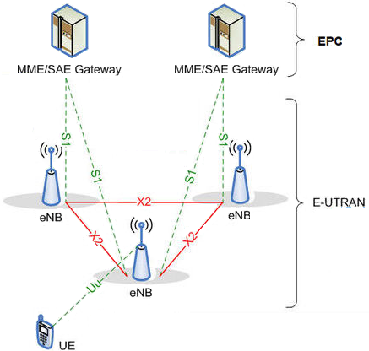
NB-IoT网络架构
系统架构：
核心网 EPC，Evolved Packet Core；
接入网 E-UTRAN， Evolved UMTS Terrestrial Radio
Access Network ；
用户设备 UE；
EPC组成：
MME Mobility Management Entity ，负责信令处理部分；
S-GW Serving Gateway，负责切换中数据业务的传输；
idle下行分组数据缓存和寻呼支持，IP数据的路由和转发；
P-GW PDN Gateway，负责用户数据包与其他网络的处理，
这是整个LTE架构与互联网的接口处；
HSS Home Subscriber Server，归属用户服务器，这是
存在与核心网中的一个数据库服务器，里面存放着所有属
于该核心网的用户的数据信息。

Slide 4
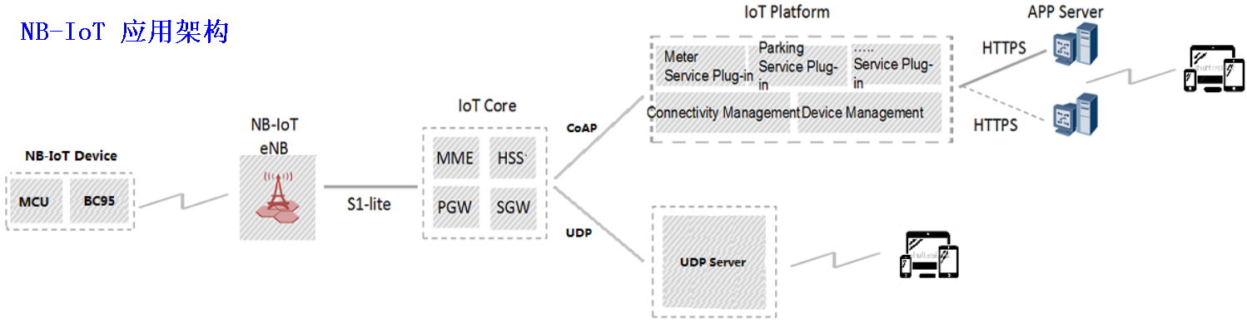
NB-IoT 整体应用架构
数据流(以下行数据为例/IoT Platform) :
APP
APP Server
IoT平台
PGW
SGW
MME
eNB
模组
MCU
Device： NB-IoT 终端（如智能水表、智能气表等）通过空口连接到 eNodeB。
eNodeB：承担空口接入和小区管理等功能，通过 S1接口与核心网进行连接，将非接入层数据转发给高层网元处理。
IoT Core：承担与终端非接入层交互的功能，将 IoT 业务相关数据转发到 IoT 平台进行处理。
IoT Platform： 联接管理平台汇聚从各种接入网得到的 IoT 数据，根据不同类型转发给相应的业务应用处理。
APP Server：是 IoT 数据的最终汇聚点，根据客户的需求进行数据处理等操作。
UDP Server: 数据直接可发送到客户 UDPserver，不经过 IOT 平台 。

Slide 5
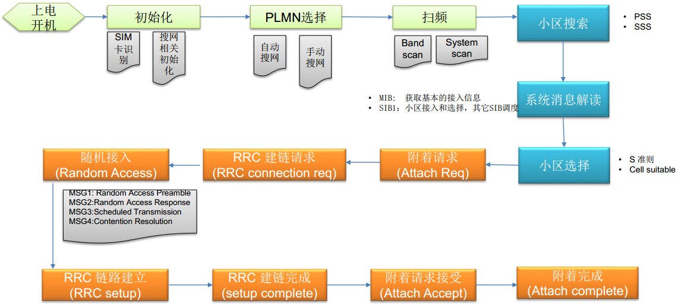
入网流程-框图

Slide 6
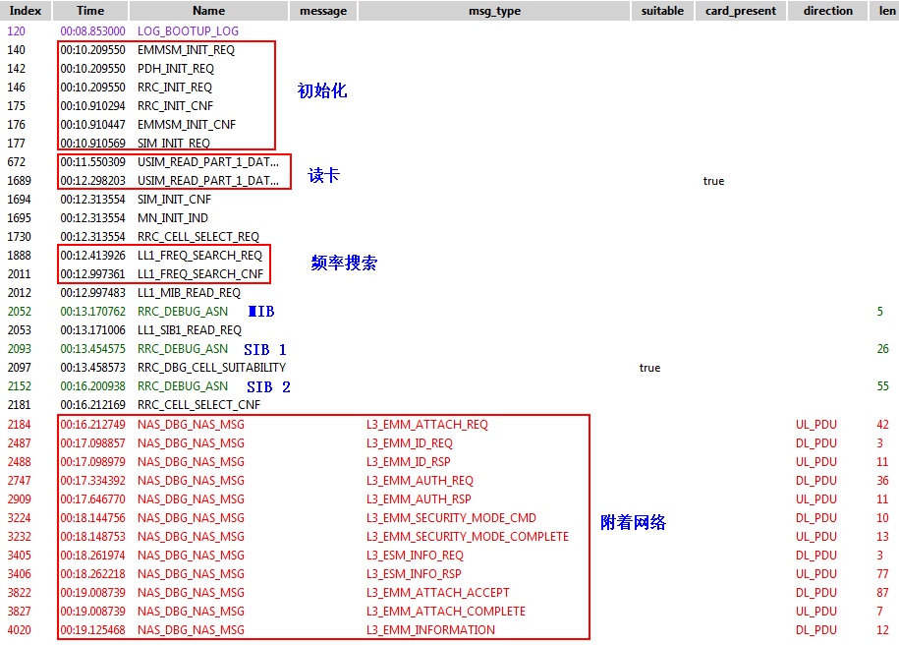
入网流程-log

Slide 7
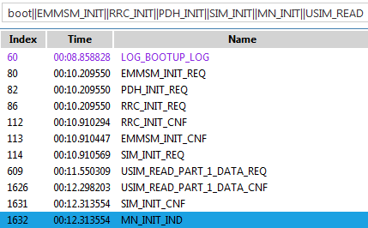
开机流程
过滤关键字：EMMSM_INIT||RRC_INIT||PDH_INIT||SIM_INIT||MN_INIT||USIM_READ
开机流程
关键消息： • EMMSM_INIT_REQ是MN下发NAS开机消息； • EMMSM_INIT_CNF是NAS回复MN开机确认； • PDH_INIT_REQ是MN下发给PDH开机消息； • RRC_INIT_REQ是NAS下发RRC开机消息； • RRC_INIT_CNF是RRC回复NAS开机确认； • SIM_INIT_REQ是MN下发SIM开机消息； • SIM_INIT_CNF 是SIM回复MN开机读卡确认； • USIM_READ_PART_1_DATA_CNF可以查看SIM卡读取内 容，在工具右侧“Detail” 选项卡 • MN_INIT_IND是MN回复AT开机成功，这里说明NAS层开 机完成，表示可以开始搜索网络；

Slide 8
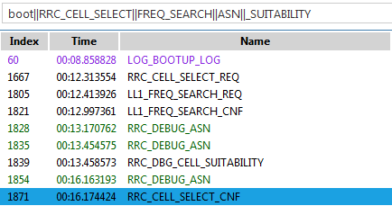
搜网流程
过滤关键字：RRC_CELL_SELECT||LL1_FREQ_SEARCH||ASN||RRC_DBG_CELL_SUITABILITY
搜网流程
关键消息：
• RRC_CELL_SELECT_REQ是NAS下发RRC选网请求； • LL1_FREQ_SEARCH_REQ是RRC下发LL1搜网请求； • LL1_FREQ_SEARCH_CNF是LL1上报给RRC的搜索结果； • RRC_DBG_CELL_SUITABILITY是RRC层判断选择网络
是否适合驻留； • RRC_CELL_SELECT_CNF是RRC上报NAS选网结果；
图中三条RRC_DBG_ASN是RRC读取的MIB/SIB信息

Slide 9
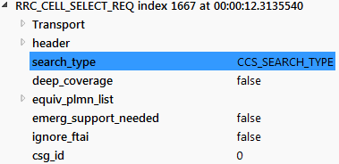
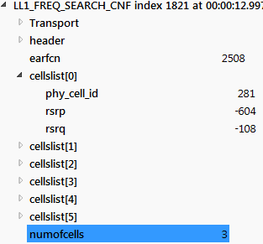
搜网流程——小区搜索
过滤关键字：RRC_CELL_SELECT||LL1_FREQ_SEARCH||ASN||RRC_DBG_CELL_SUITABILITY||MIB||SIB1
频率搜索：SCS/CCS：
• SCS又称为“快搜” ，搜索开始先从“先验频点” 开始SCS搜索；
• 先验频点，指上次成功驻留过的频点，保存在NV空间中；
• 如果没有“先验频点” ，或者在“先验频点” 未搜到小区，
则SCS搜索会被Reject，然后开启CCS慢速搜索；
频率搜索结果：
• 频率搜索最终可以找到选定频点可用的小区信号（这里只是
UE被动监听eNB的广播信号），LL1_FREQ_SEARCH_CNF
中可以看到，左图示例中，在2508频点收到了一个小区，
PCI=281，RSRP=-604。
Notes:
如果UE有之前成功入网的频点，那下次复位后UE会优先搜索该先验频点，该频点上搜网失败，UE会继续搜配置band中的所有频点，由于不同band中所含的频点数有不同，所以不同band全搜的时间也不一样。常用的band5全搜用时大约8多钟，band8的用时大约12分钟。

Slide 10

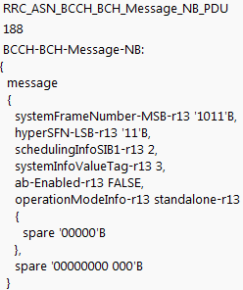
搜网流程——读取小区系统消息
过滤关键字：RRC_CELL_SELECT||LL1_FREQ_SEARCH||ASN||RRC_DBG_CELL_SUITABILITY||MIB||SIB1
小区系统消息： • 搜到可用小区后，UE会按照LL1_FREQ_SEARCH_CNF中 小区排名，尝试读取小区系统消息。
• 系统信息分成MasterInformationBlock(MIB)和多个 SystemInformationBlocks (SIBs)，正确接收MIB，
SIB1和SIB2是成功驻留小区的必要条件。
MIB： • MIB包括有限个最重要、 最常用的传输参数，包括系统带宽，部署方式和SIB1的调度信息，日志LL1_MIB_DATA_IND表示成功收到MIB，之后第一 条RRC_DBG_ASN可以看到解调的MIB内容。 • MIB 有 时 会 因 为 小 区 信 号 质 量 差 等 原 因 ， 读 取 失 败 ， 例 如 看 到RRC_CRC_FAILURE_MIB

Slide 11
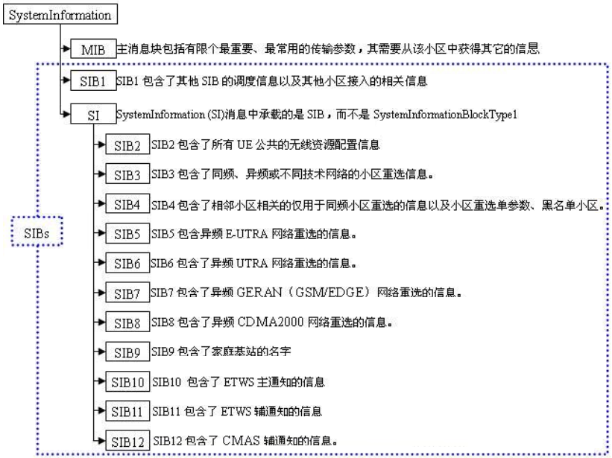
系统消息结构

Slide 12
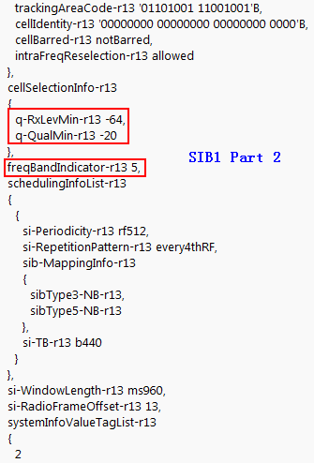
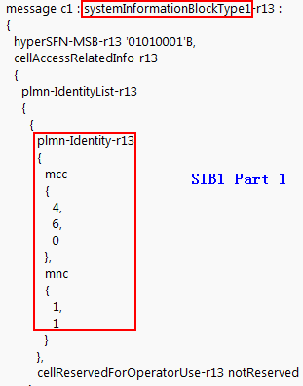
搜网流程——获取系统消息SIB1
过滤关键字：RRC_CELL_SELECT||LL1_FREQ_SEARCH||ASN||RRC_DBG_CELL_SUITABILITY||MIB||SIB1
SIB1： • SIB1包含了小区接入相关信息和其他SIB的调度信息；与MIB日志查看方式相同，消息LL1_SIB1_DATA_IND消息紧跟的RRC_DEBUG_ASN为解调的SIB1具体信息，从SIB1的“details” 选项卡查看 。

Slide 13
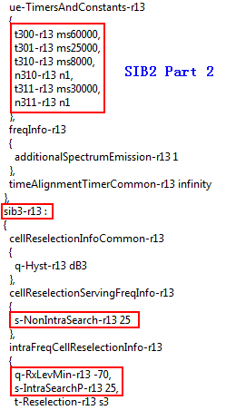
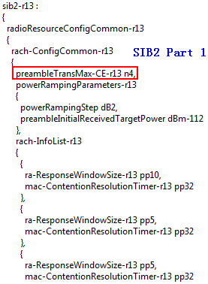
搜网流程——获取系统消息SIB2
过滤关键字：RRC_CELL_SELECT||LL1_FREQ_SEARCH||ASN||RRC_DBG_CELL_SUITABILITY||MIB||SIB1
SIB2： • SIB2包含了公共无线资源配置；与SIB1日志查看方式相同，消息LL1_SI_INFO_IND消息紧跟的RRC_DEBUG_ASN为解调的SIB2具体信息，从SIB2的“details” 选项卡查看 。

Slide 14
搜网流程——相关定时器
定时器 | 开始 | 停止 | 超时
T300 | UERRCConnectionRequest是由UE的RRC层发起，并向MAC层发出随机接入指示以后，启动T300定时器 | 上层接收RRCConnectionSetup或RRCConnectionReject信息，发生重选或NAS层指示终止RRC连接建立停止 | 通知上层RRC连接建立失败，UE转入空闲模式
T301 | 传输RRCConnectionReestablshmentRequest | 接收RRCConnectionReestablishment或RRCConnectionReeatablishmentReject消息，也包括选择的小区变得不合适的情况 | RRC重建失败，回到RRC_IDLE状态，出现掉话
T302 | 接收到RRCConnectionReject,而此时正在执行RRC连接建立 | 进入RRC_CONNECTED,并且进行小区重选 | 通知上层小区针对移动终端被叫的接入禁止访问限制缓和
T304 | 接收RRCConnectionReconfiguration信息，包括MobilityControlInfo | 成功实现切换到E-UTRA或者满足小区更换命令 | 出现切换失败并进行小区重选，当有来自E-UTRA的小区更换命令，或者E-UTRA内的切换，则初始化RRC连接重建立；当切换到E-UTRA时，执行适用于源RAT规范所定义的操作
T310 | 在UE进行无线链路检测时，当连续收到的下行失步指示（out of sync）个数等于N310时，触发定时器T310 | 连续又收到下行同步指示（in sync）个数等于N311时 | 认为检测到无线链路失败，将触发RRC连接重建过程
T311 | 初始化RRC连接重建立过程 | 选择一个合适的E-UTRA小区或者使用另一种RAT的小区 | 未能选择合适的小区，进入RRC_IDLE状态

Slide 15
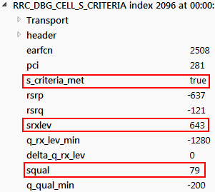
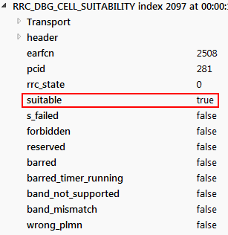
搜网流程——判断小区可用
过滤关键字：RRC_CELL_SELECT||LL1_FREQ_SEARCH||ASN||RRC_DBG_CELL_SUITABILITY||S_CRITERIA
小区可用判定结果：
成功解调MIB和SIB后，UE就可以根据接收小区信息判定是否可用，查看小区是否可用判定结果，在日志RRC_DBG_CELL_SUITABILITY中可以查看；
• 如果搜索到的小区不可用，“suitable” 字段值为“false” ；
常见小区不可用原因
错误PLMN，“wrong_plmn” 字段值为“True” ，多为SIM卡配置与小区信息不符造成；
小区criterion S不符合，“s_failed” 字段值为“True” ，说明小区信号强度和质量不满足要求。 根据36.304，criterion S满足的条件是： Srxlev > 0 and Squal >0，其中Srxlev代表接收信号强度，Squal代表接收信号质量，日志RRC_DBG_CELL_S_CRITERION列出CriterionS结果 。

Slide 16
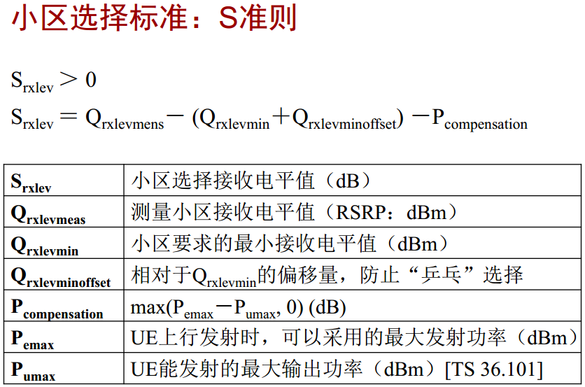
搜网流程——S准则

Slide 17
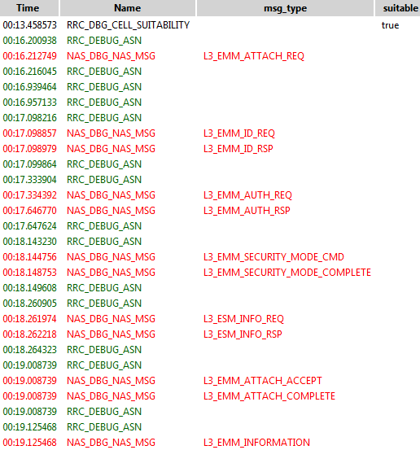
附着核心网——ATTACH
过滤关键字：RRC_EST||NAS_DBG_NAS_MSG||SUITABILITY
关键消息：
NAS_DBG_NAS_MSG 是 EMM 发 起 核 心 网 附 着 请 求 ， 看 到 RRC_DBG_CELL_SUITABILITY日志， 说明UE是在搜到合适小区后， 由EMM发起了附着；
附着第一步是先和基站建立RRC连接；
附着关键消息是鉴权、 安全模式过程，包括AUTH和SECURITY对应的日志；
ATTACH_COMPLETE说明核心网附着完成；
附着后的EMM_INFO，核心网下发部分信息，例如世界时钟；
此时，UE已经建立了Default PDP承载，也就可以开始做数传业务了；

Slide 18
随机接入
过滤关键字：nas_msg||asn||rrc_est_req||rrc_est_cnf||ll1_rach_req||dci_format||rar||msg3||LL1_RACH_CONTENTION_RESOLUTION_IND||ll1_rach_cnf
随机接入：
NB-IOT的随机接入分两种：初始接入和重同步。 UE初始接入的随机接入是RRC层发起，目的是建立和基站的RRC连接；重同步的随机接入是由MAC层发起，原因是UE有上行数据发送时，向基站请求上行资源UL_GRANT;
LL1_RACH_REQ信息的inittiator信息表示发起随机接入的是初始接入还是MAC重同步；
LL1_RACH_CNF中的cause表示接入结果，通常随机接入的结果有如下几种： LL1_RACH_SUCCESS、 LL1_RACH_INTERRUPTED_BY_MAC_CANCEL 、LL1_RACH_CONTENTION_RESOLUTION_MISMATCH 、 LL1_RACH_ERROR 、LL1_RACH_CANCEL、 LL1_RACH_INTERRUPTED_BY_RRC_RELEASE、 LL1_RACH_INTERRUPTED_BY_MAC_RESET、LL1_RACH_ERROR_MAX_NUM_PREAMBLE_ATTEMPTS；
初始接入的随机接入过程
在小区选择判定通过后，UE开始尝试接入该小区；
首先从SIB2中读出发送随机接入请求NPRACH（即MSG1）的重要信息；
RRC_EST_REQ表示RRC发起随机接入请求；
MSG1~MSG5为随机接入过程；
RRC_EST_CNF表示RRC告诉NAS层随机接入成功；
任意消息缺失，都会导致随机接入失败；

Slide 19
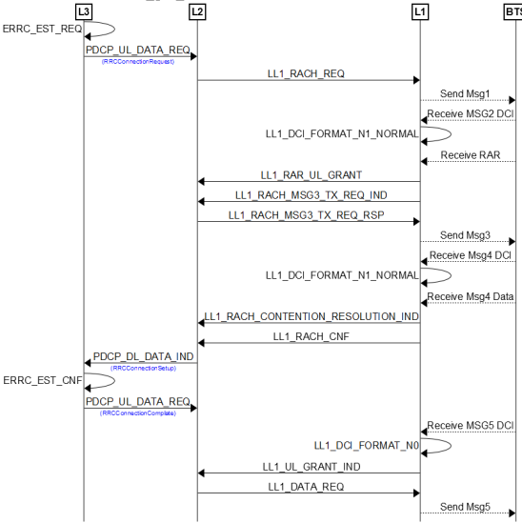
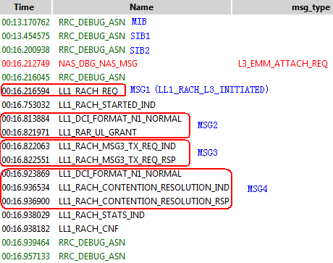
接入流程——初始随机接入
L3发起RACH, 用于初始接入
过滤“dbg_nas” ,判断是否发起接入流程;
过滤"ll1_rach" ,通过" LL1_RACH_CNF "中cause判断RACH是否成功;
过滤"msg3" ,判断是否收到MSG2和发送MSG3;
过滤"dci" ,通过MSG3前后是否有DCI N1判断MSG2和MSG4的调度成功;
Notes:
1、MSG1： • MSG1，RRC向LL1发送连接请求，LL1发起RACH请求，随后UE向eNB发起接入preamble； 2、MSG2： • eNB收到UE发送的RACH请求后，如果此时基站可以接受接入，则会通过PDSCH信道向UE发送随机接入响应，即MSG2。 UE通过盲检PDCCH获取eNB 发 送 RAR(Random Access Response) 的调 度 信 息 ， 即DCI_FORMAT_N1(N0则代表上行的调度信息）； • UE发送MSG1后会启动一个RAR时间窗口，eNB必须在时间窗口内回复MSG2，否则随机接入失败；
3、MSG3： • MSG3，是rrcConnectionRequest，即UE向eNB发起竞争接入请求； • 从日志上并没有看到上行调度信息DCI_FORMAT_N0，这是因为MSG3的调度信息由eNB在MSG2中带下来，因此UE也获取到了UL_GRANT； • rrcConnectionRequest会携带接入原因和UE的部分能力，例如Multitone ；
4、MSG4： • 同一时间会有多个UE向eNB发起接入请求，MSG3后，UE会等待eNB回复竞争决议，即MSG4，也是rrcConnentionSetup； • 同样，UE通过盲检PDCCH解析到下行调度信息，接收到MSG4； • 过滤字段“Contention” 可以在MAC_UL_RACH_CONTENTION_IND中的“details” 选项卡中看到竞争决议结果； • rrc_ConnectionSetup同时携带了eNB需要UE配置自己的连接态参数，可以在对应的RRC_ASN_MSG中查看具体信息；
• MSG4携带的rrcConnectionSetup，需要UE对应配置自身连接态参数
5、MSG5： • UE向eNB回复rrcConnectionComplete，由于在MSG4中eNB已经同意竞争决议，因此MSG5的调度信息，UE就可以在PDCCH中盲检出来DCI_N0; • rrcConnectionComplete详细信息可以在对应的RRC_ASN中查看； • 日志中看到RRC_EST_CNF代表随机接入成功，UE与基站建立连接 ；

Slide 20
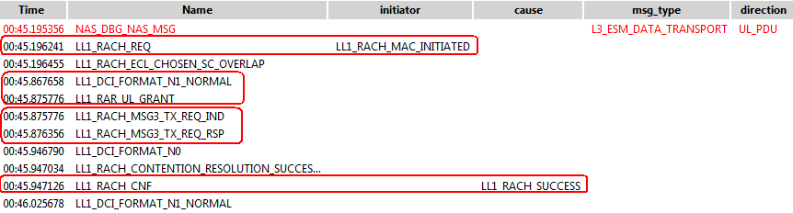
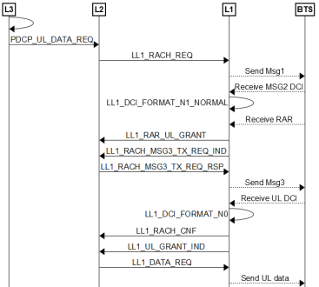
接入流程—— MAC发起的重同步
目的：MAC发起RACH(即重同步), 用于需要发送上行数据时获取上行调度
分析：
过滤"ll1_rach" , 判断RACH是否成功;
过滤"msg3" ,判断是否收到MSG2和发送MSG3;
过滤“dci”：
a.如果MSG3前没有DCI N1说明没有解到MSG2 DCI调度; b.如果MSG3后没有DCI N0说明没有解到上行数据调度;

Slide 21
小区重选——目的
对于UE：
找到一个更合适（Suitable）的小区驻留，以便于寻呼的时候质量更好，发起业务的成功率更高;
对于网络：
可以设置不同的优先级及重选参数，使网络规划灵活;
可以根据不同的UE类型，设置UE的专有优先级和重选参数，使网络规划更加灵活，比如对数据要求高的UE优先选择到某些小区，而对语音要求高的UE选择到另一些小区；

Slide 22
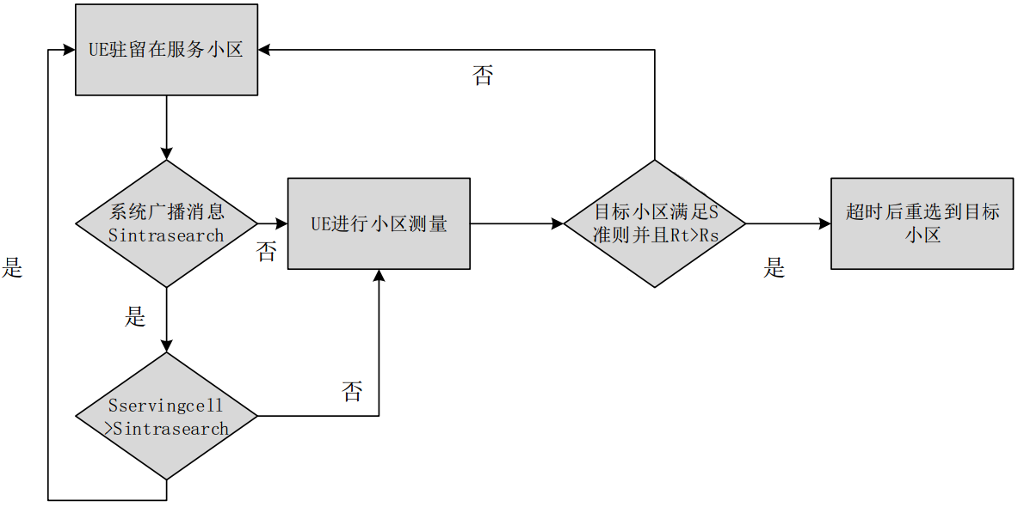
小区重选——流程

Slide 23

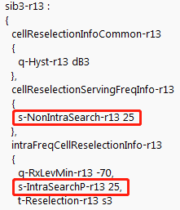
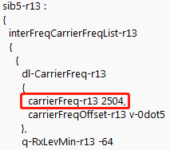
小区重选——邻区测量
DRX周期：
基站在SIB2中下发paging的寻呼监听周期，即DRX的周期
同频小区测量：
在 SIB3 中 下 发 同 频 测 量 门 限 s-IntraSearchP （通 过 参 数 SIntraSearch 配 置 ） ， UE 使 用 s-IntraSearchP 作 为SIntraSearchP的取值。 UE根据当前信号质量Srxlev与同频测量门限SIntraSearchP的比较决定是否进行测量，即： – 当Srxlev>SIntraSearchP时，不对同频邻区测量。 – 当Srxlev<= SIntraSearchP时，进行同频邻区测量。
异频小区测量：
在SIB3中下发异频测量门限s-NonIntraSearch（通过参数
SNonIntraSearch配置）， UE使用s-NonIntraSearch作为
SnonIntraSearchP的取值。 UE根据当前信号质量Srxlev与异频测量门限
SnonIntraSearchP的比较决定是否进行测量，即：
– 当Srxlev>SnonIntraSearchP时，不对异频邻区测量。
– 当Srxlev<=SnonIntraSearchP时，进行异频邻区测量。
UE只对在系统消息广播的邻区进行测量

Slide 24
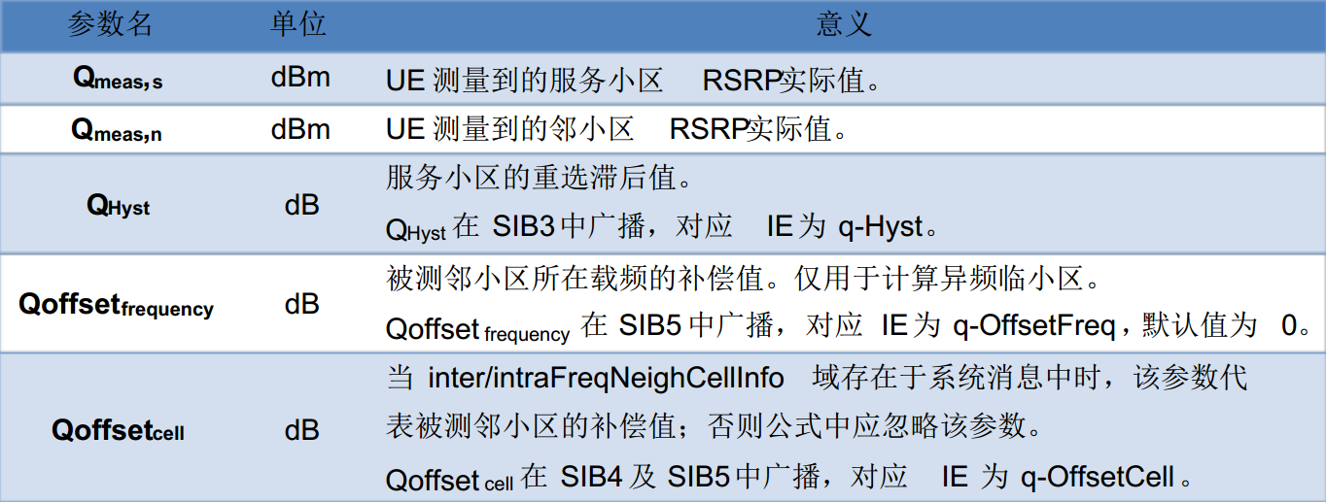
小区重选——R准则
R准则：Rn>Rs
Rs= Qmeas,s+ QHyst Rn = Qmeas,n - ( Qoffsetfrequency + Qoffset cell )

Slide 25
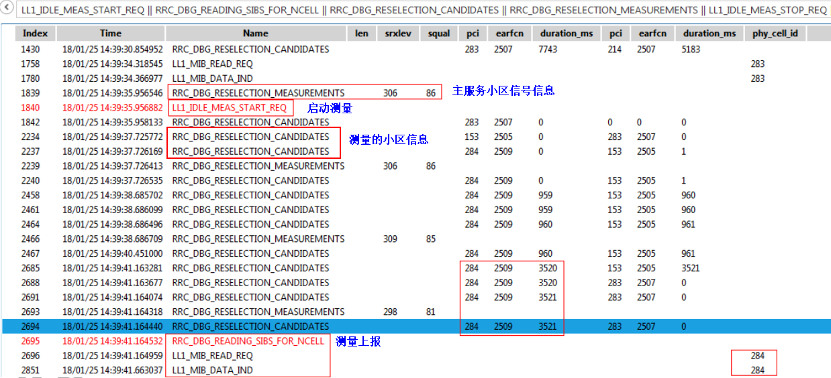
小区重选——日志
过滤关键字： LL1_IDLE_MEAS_START_REQ||RRC_DBG_READING_SIBS_FOR_NCELL||RRC_DBG_RESELECTION_CANDIDATES||RRC_DBG_RESELECTION_MEASUREMENTS

Slide 26
入网流程
常见问题
入网参考设计
应用例程

Slide 27
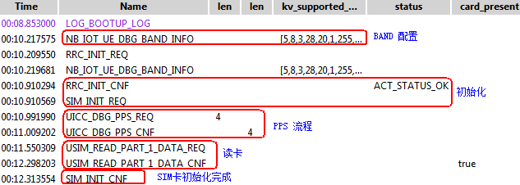
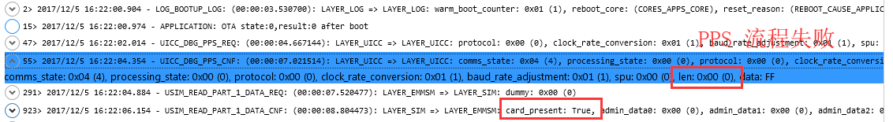
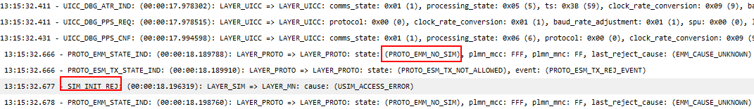
入网常见问题——初始化
SIM卡识别失败：
SIM卡硬件电路接触不良.
SIM卡初始化协议流程不兼容.（使用B657SP3以后的版本）
异常日志-PPS流程失败：
异常日志-SIM卡初始化失败：

Slide 28
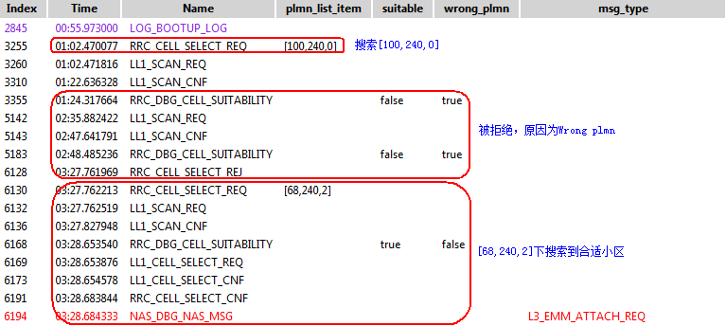
入网常见问题——PLMN选择
PLMN 搜索模式：
1、自动搜网： UE根据SIM卡中配置的PLMN 接入网络。
2、手动搜网：通过AT+COPS命令来指定PLMN进行入网。
常见问题：
在漫游的网络中，入网时间会变的很久，实际测试，大约需要
14分钟才能入网。 使用AT+COPS命令指定PLMN入网可缩短时间。

Slide 29
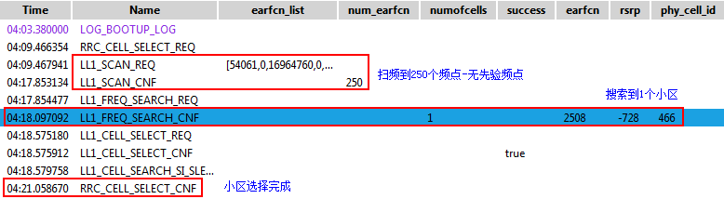
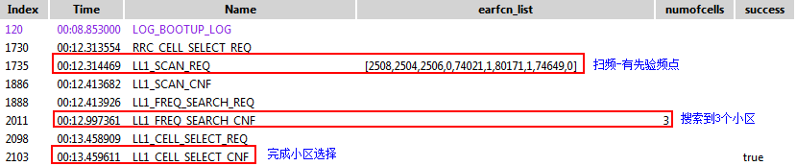
入网常见问题——扫频1
无先验频点：
有先验频点：
1、模组有先验频点情况下，会直接使用先验频点搜小区。
2、若频点能量太低，或干扰太大，模组在快速搜网小区搜不到的情况下会发起，深度慢速搜索。

Slide 30
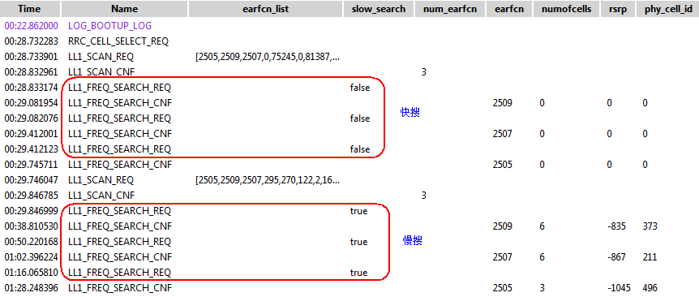
入网流见问题——扫频2
1、扫频过程中常见的问题：
若信号很差，快搜时搜不到小区，则会进入慢搜流程，导致入网时间加长。
因模组会保存先验频点，在异频组网的环境中，模组很难选择到能量更高的频点。
2、先验频点的保存：成功识别小区后，就可以保存频点。(即：读取到小区的SIB2信息)。 这个过程只要芯
片成功识别了SIM就会触发。
3、先验频点的擦除：CFUN=0的状态，执行AT+NCSEARFCN可清除先验频点。

Slide 31
入网常见问题——扫频3
广东电信三频组网试验问题分析
使用场景 | 气表号 | 现象描述 | 问题分析
现场只有2505/2507/2509 频点，且2509频点信号最好 | 表1 | 先搜索2506，无2506再转向全频搜索，最后选择2509 | [电信某网优]怀疑保存2506频点 [A]之前模组接入过2506的频点,2506的频点被保存了，所以模组开机优先搜索了2506频点的小区，搜索之后没有发现小区， 转而进行整个频点的SCAN，SCAN之后发现了2509频点能量最高。因此就接入到了2509频点。
 | 表2 | 只搜索2506，不会使用其他频点，无2506则无法附着网络 | [电信某网优]怀疑锁在2506频点 [A]没有锁频点，应该之前模组接入过2506的频点,2506的频点被保存了，所以优先选择2506频点，在2506频点下是有搜到小区(PCI=107,136,193,55)，模组一直在尝试接入107小区，没有搜索其他的频点信息。
 | 表3 | 全频搜索，最后选择2509 | [电信某网优]？ [A]这个模组发起了全频的scan, scan之后会将能量最高的频点排在最前面。 2509频点最优，因此模组直接接入到了2509频点的81小区。
现场只有2504/2506/2508 频点，且2508频点信号最好 | 表1 | 搜索2506，选择2506 | [电信某网优]怀疑保存2506频点 [A]之前模组接入过2506的频点,2506的频点被保存了，且2506频点下的83小区满足接入的条件，因此模组接入了2506频点的83小区。
 | 表2 | 搜索2506，选择2506 | [电信某网优]怀疑锁频在2506频点 [A]没有锁频点，应该之前模组接入过2506的频点,2506的频点被保存了，所以优先选择2506频点。
 | 表3 | 全频搜索，选择2508 | [电信某网优]？ [A]这个模组发起了全频的scan, scan之后会将能量最高的频点排在最前面 。 2508频点最优，因此模组直接接入到了2508频点的81小区。

Slide 32
入网常见问题——扫频4
客户应用设计优化指导：
为了规范现网终端行为，并避免由于网络部署环境变化（部署频点变化、同频改异频等）带来的终端风险，
可参考<Quectel_BC95_应用设计指导.pdf>文档进行设计应用程序。
原则：
UE可以选择到能量最高的频点; UE可以选择信号最好的小区。
注意：
对于BC95模组B657SP1、 B657SP2以及B657SP5版本在完成小区重选后，可通过执行AT+CFUN=0命令来更新先验频点或者等待模组进入 PSM 状态后自动更新先验频点。 对于 B657SP3 版本，在完成小区重选后，必须执行 AT+CFUN=0 来更新先验频点。 因此建议终端断电前执行 AT+CFUN=0，以保证先验频点能被有效保存。

Slide 33
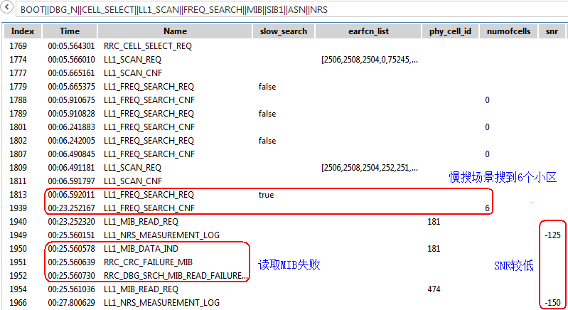
入网常见问题——系统消息读取失败
系统消息失败主要原因：
无线环境较差，RSRP或者SNR值较低；
扰码开关关闭，导致无法解析数据(Bad_CRC)；
基站侧配置，或者没有下发；

Slide 34
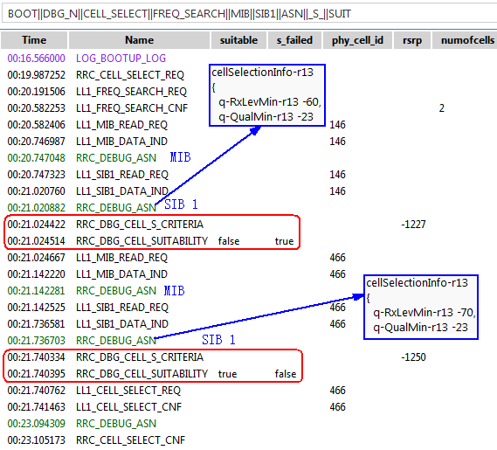
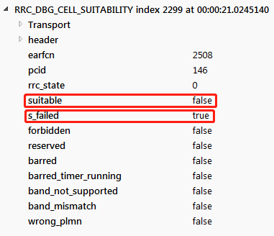
入网常见问题——小区选择
常见问题：
cell suitable 判断为False。
详细的原因可查看该条消息中的TRUE项, 为TRUE则表明该项不满足小区驻留条件.

Slide 35
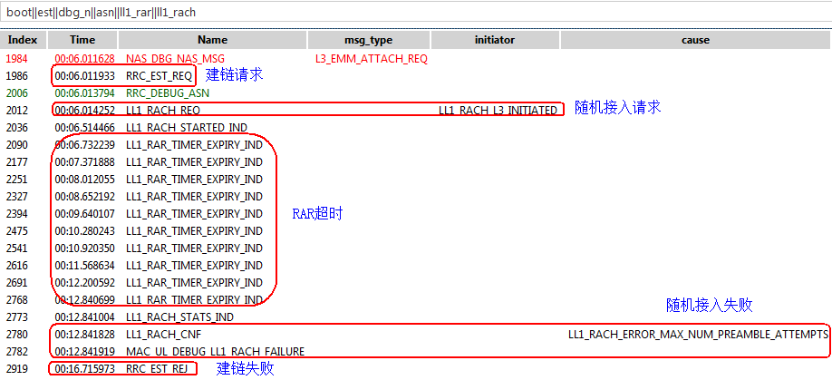
入网常见问题——RRC建链
常见问题：
1.MSG2超时接收不到，需要排查基站上下行信号质量；
2.MSG4接收不到，同上。 或者MSG3没有被基站解析；

Slide 36
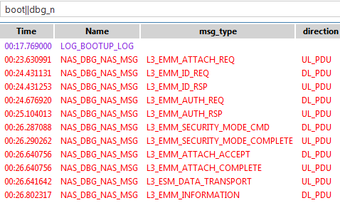
入网常见问题——附着网络
附着常见问题：
Attach流程消息不完整，多次出现重复消息. 一般因为信号太差或者基站负荷过大没能及时收到对应的应答，导致消息重传；
仅有EMM_ATTACH_REQ消息， 一般因为Req消息未得到响应，模组连续尝试发送5次ATTACH_REQ若均为得到响应，则启动T3402定时器，默认值12min， T3402超时后再重新发起Attach 请求；
Attach 请求被拒， 请求附着EPC的时候会出现附着被拒的现象。一般因为SIM未在核心网注册，或者终端频繁异常接入，常见的被拒原因有：
#8 (EPS services and non-EPS services not allowed);
#9 (UE identity cannot be derived by the network);
#12 (Tracking area not allowed);
#15 (No suitable cells in tracking area);
#19 – ESM failure；
更多详细的错误原因可参考3GPP TS24301 Non-Access-Stratum (NAS) protocol for Evolved Packet System (EPS)文档；

Slide 37
3GPP规范介绍
3GPP规范下载
http://www.3gpp.org/ftp/Specs/archive/
版本号的说明
3GPP的版本号分为三个部分，如V14.6.2
最前面的是大版本号，用来标识技术上的重大改变
中间的版本号用来标识技术上的小改变
最后的版本号用来标识一些错误的修订
相关名词解释
TS(Technical Specification)：技术规范
TR(Technical Report)：技术报告
CR(Change Request)：变更请求
TSG(Technical Specification Group)：技术规范组
RAN部分协议
24.XXX 信令协议
31.XXX 用户识别模块（SIM/USIM）
36.1XX 射频规范
36.2XX 物理层规范
36.3XX 高层规范
36.4XX 接口规范
36.5XX 终端一致性规范
注：3GPP共分为4个TSG，分别为TSG GERAN（GSM/EDGE无线接入网）、TSG RAN（无线接入网）、TSG SA（业务与系统）、TSG CT（核心网与终端）。
负责LTE标准化的TSG RAN分为RAN WG1（无线物理层）、RAN WG2（无线层2和层3）、RAN WG3（无线网络架构和接口）、RAN WG4（射频性能）和RAN WG5（终端一致性测试）5个工作组

Slide 38
入网流程
常见问题
入网参考设计
应用例程

Slide 39
入网参考设计——终端行为1
注：T3324和T3412定时器可以通过AT+CPSMS命令进行设置，最终由模组与网络进行协商后决定是否生效。 （中国电信可以通过不同APN来控制T3324及T3412的时长）

Slide 40
入网参考设计——终端行为2
可以通过以下命令设置/读取edrx相关的参数：
AT+CEDRXS
AT+CEDRXRDP
AT+NPTWEDRXS

Slide 41
入网参考设计——EDRX参数设置与查询
//AT+NPTWEDRXS=<mode>[,<Act-type>[,<Requested_Paging_time_window>[,<Requested_eDRX_value>]]]
//打开NPTWEDRXS的URC上报,设置PTW为1110-38.4s eDRX_value为1010-327.68s
[2018-05-01_17:19:15:116]AT+NPTWEDRXS=2,5,1110,1010
[2018-05-01_17:19:16:601]
//+NPTWEDRXP:<AcT-type>[,<Requested_Paging_time_window>[,<Requested_eDRX_value>[,<NW_provided_eDRX_value>[,<Paging_time_window>]]]]
[2018-05-01_17:19:16:601]+NPTWEDRXP:5,"1110","1010","1010","1110"
[2018-05-01_17:19:28:945]AT+CEDRXRDP
//+CEDRXRDP:<AcT-type>[,<Requested_eDRX_value>[,<NW-provided_eDRX_value>[,<Paging_time_window>]]]
[2018-05-01_17:19:28:961]+CEDRXRDP:5,"1010","1010","1110"
[2018-05-01_17:19:28:993]OK
//AT+CEDRXS=<mode>,<AcT-type>[,<Requested_eDRX_value>]
[2018-05-01_17:19:43:907]AT+CEDRXS=1,5,0011
[2018-05-01_17:19:43:923]OK
[2018-05-01_17:19:45:456]
[2018-05-01_17:19:45:456]+NPTWEDRXP:5,"1110","0011","0011","1110"
[2018-05-01_17:19:50:422]AT+CEDRXRDP
//+CEDRXRDP:<AcT-type>[,<Requested_eDRX_value>[,<NW-provided_eDRX_value>[,<Paging_time_window>]]]
[2018-05-01_17:19:50:439]+CEDRXRDP:5,"0011","0011","1110"
[2018-05-01_17:19:50:470]OK

Slide 42
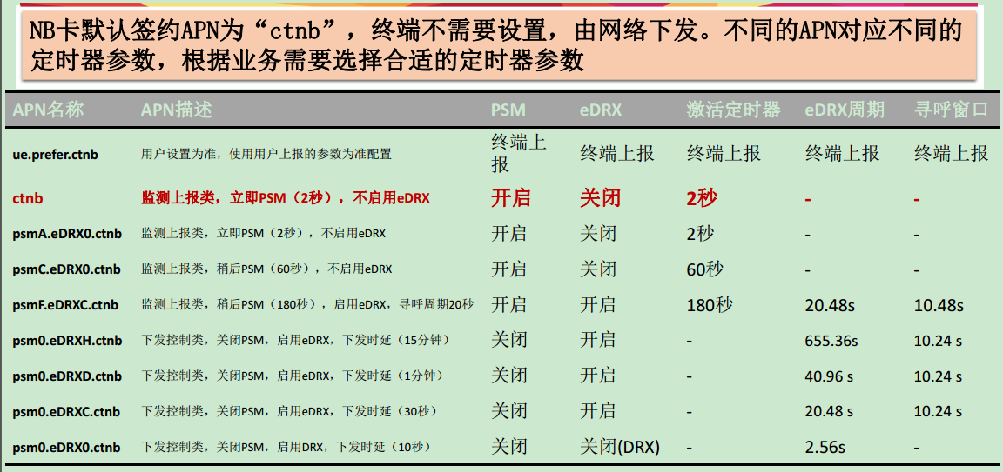
入网参考设计——中国电信实网APN参考

Slide 43

www.quectel.com
谢 谢
上海市徐汇区虹梅路1801号宏业大厦7楼 邮编：200233
Tel: +86-21-5108 6236 Email: info@quectel.com
Website: www.quectel.com
移远微信公众号

